Slide 1
Организация и проведение школьного этапа олимпиады по ОБЖ
МБОУ СОШ № 10 г.Павлово
Зайцева И.В., преподаватель-организатор ОБЖ
245-627-359

Slide 2
Сравнительный анализ школьной олимпиады по ОБЖ, 29.10.2013
Параллель | Количество участников | Количество участников практического этапа | Средний процент выполнения | Количество победителей/призеров
7 класс | 14 | 0 | 46 | 1/1
8 класс | 16 | 13 | 36 | 1/1
9 класс | 20 | 11 | 39 | 1/1
10 класс | 21 | 9 | 27 | 2/0
11 класс | 23 | 8 | 20 | 1/1
Всего | 94 | 41 | 34 | 6/4

Slide 3
Состав комиссии:
И.В.Зайцева, преподаватель-организатор ОБЖ
А.К.Климов, учитель физической культуры
И.А.Земскова, учитель истории
Теоритический этап проходил на 5,6 уроках в кабинетах № 20,23,33,34.
Организаторы: Посылкин А.Ю., Шевякова М.Г., Кондрашина О.Ю., Зайцева И.В.
Практический этап: кабинет №33 ОБЖ(секция 1,секция 4) и спортивный зал(секция 2,секция3).
Организаторы: И.В.Зайцева, И.А.Земскова, А.К.Климов.

Slide 4
РЕШЕНИЯ И КРИТЕРИИ ОЦЕНИВАНИЯ ЗАДАНИЙ ТЕОРЕТИЧЕСКОЙ СЕКЦИИ ВСЕРОССИЙСКОЙ ОЛИМПИАДЫ ШКОЛЬНИКОВ ПО ОБЖ 2013-2014 уч. гг. (ШКОЛЬНЫЙ ЭТАП) 8-9 класс

Slide 5
РЕШЕНИЯ И КРИТЕРИИ ОЦЕНИВАНИЯ ЗАДАНИЙ ПРАКТИЧЕСКОГО ТУРА

Slide 7
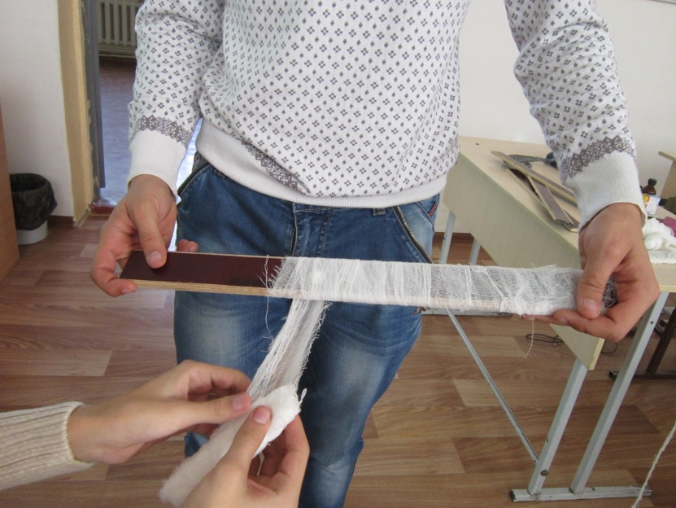
Секция 1. Оказание первой помощи пострадавшему

Slide 8
Задание 1. При ДТП автомобилист получил травму обеих предплечий. Форма рук в области предплечий нарушена, имеется патологическая подвижность. Пострадавший испытывает сильнейшую боль. На правом предплечье видна рана, через которую выступает острый отломок локтевой кости и течет кровь. Алгоритм: Наложен жгут для остановки кровотечения(использование статиста)

Slide 9
Обработаны края раны На рану в области открытого перелома наложена стерильная повязка

Slide 10
Наложены изготовленные шины

Slide 11
Вызвана скорая помощь-03

Slide 12
Задание 2. Пострадавший жалуется на сильные боли в области ожога на груди и животе. Ожоговые пузыри повреждены и вскрыты. Одежда прилипла к ожоговой поверхности. Окажите первую помощь. Алгоритм: Место ожога накрыто чистой тканью. Приложен холод

Slide 13
Предложено обезболивающее средство

Slide 14
Вызов скорой помощи-03

Slide 15
Задание 3 Младенец, лежа на спине, отрыгнул молоком, рвотная масса попала в дыхательные пути. Он задыхается. Окажите неотложную помощь. Алгоритм: Сделана попытка удаления инородного тела из дыхательных путей (с помощью пальцев)

Slide 16
Алгоритм. Младенец повернут на живот

Slide 17
Секция 2. «Выживание в условиях природной среды»

Slide 18
Задание1. Определение азимута на объект при помощи компаса

Slide 19
Задание 2.Практическое использование узлов для связывания двух веревок разного диаметра

Slide 20
Брамшкотовый узел с контрольными узлами

Slide 21
Задание 3. Преодоление заболоченного участка местности по кочкам

Slide 22
Секция 3.Действия в чрезвычайной ситуации Задание 1. Тушение условного очага возгорания электроприбора. Алгоритм: вызов пожарной охраны

Slide 23
Назван адрес, место пожара, Ф.И.О.

Slide 24
Надевается СИЗ-противогаз

Slide 25
Раструб направлен на очаг возгорания- компьютер.

Slide 26
Задание 2.Преодоление зоны химического заражения Алгоритм: одевание ОЗК

Slide 27
Застегивает шпеньки на плаще

Slide 28
После прохождения зоны- складывает ОЗК

Slide 29
4 секция. «Основы военной службы» Задание 1. Неполная разборка и сборка модели массогабаритной автомата (АК-74)

Slide 30
Задание 2. Уничтожение огневой точки условного противника ружейным огнём. Использование пневматического пистолета с оптическим датчиком.

Slide 31
Стрелковый тир

Slide 32
Отображение мишени на интерактивной доске

Slide 33
Спасибо за внимание!

